Slide 1

ARTE
Ensino Médio, 1ª Série
MODERNISMO:
características, manifestações e movimentos.

Slide 2
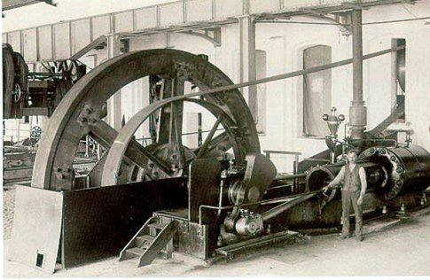
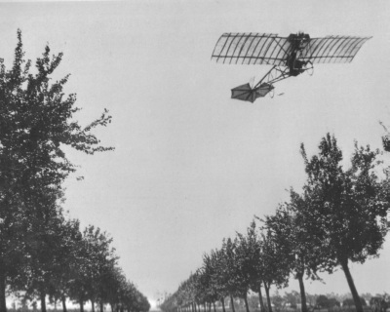
ARTE - Ensino Médio, 1ª Série
MODERNISMO: características, manifestações e movimentos
TEMPOS MODERNOS.
industrialização;
politização;
mobilidade;
acesso a cultura;
liberdade de expressão.
Imagem: Autor desconhecido / Domínio público
Imagem: Autor desconhecido / Domínio público

Slide 3
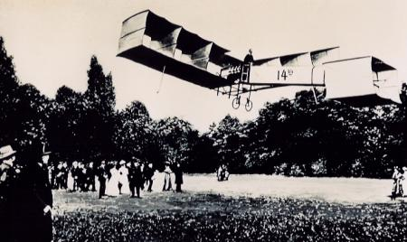
ARTE - Ensino Médio, 1ª Série
MODERNISMO: características, manifestações e movimentos
ALBERTO
SANTOS DUMONT
1901 – Voo em Dirigível,
contornando a Torre Eiffel
1906 – Voo público do 14 bis
Imagem: Autor desconhecido / Domínio público

Slide 4
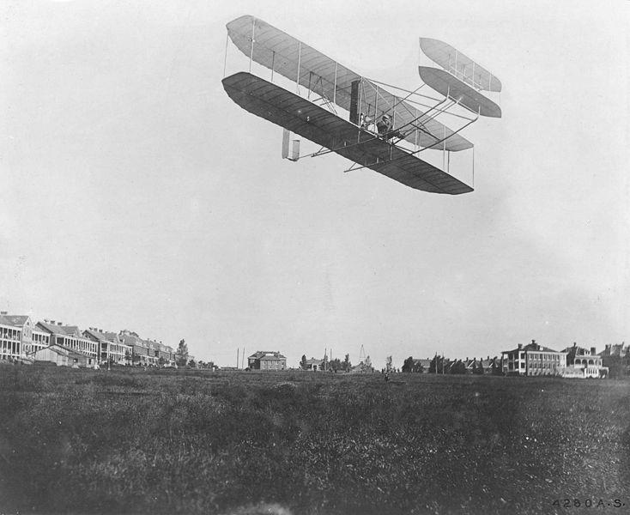
ARTE - Ensino Médio, 1ª Série
MODERNISMO: características, manifestações e movimentos
IRMÃOS WRIGTH - EUA
1903 – Voo de Aeroplano,
realizado em base militar sem a presença de público.
Imagem: Autor desconhecido / Domínio público

Slide 5
ARTE - Ensino Médio, 1ª Série
MODERNISMO: características, manifestações e movimentos
SÉCULO XX
A premissa básica da arte da pintura não era representar,
mas reconstruir a realidade.

Slide 6
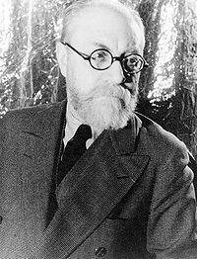
ARTE - Ensino Médio, 1ª Série
MODERNISMO: características, manifestações e movimentos
FAUVISMO – França - 1904 a 1908
‘Embriagados pela cor’
“O Fauvismo não é tudo, é apenas o começo de tudo”.
Henri Matisse (1869-1954)
CARACTERÍTICAS:
Cores intensas, fortes, explosivas;
Formas e perspectiva distorcidas;
Pinceladas vigorosas;
Motivos chapados, lineares;
tela nua como parte do desenho completo.
TRADUÇÃO:
Animal selvagem.
MESTRES:
Matisse, Derais, Vlaminck, Dufty, Rounault e Braque.
Imagem: Retrato de Henri Matisse / Carl Van Vechten / Domínio público

Slide 7
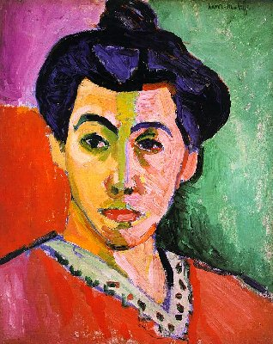
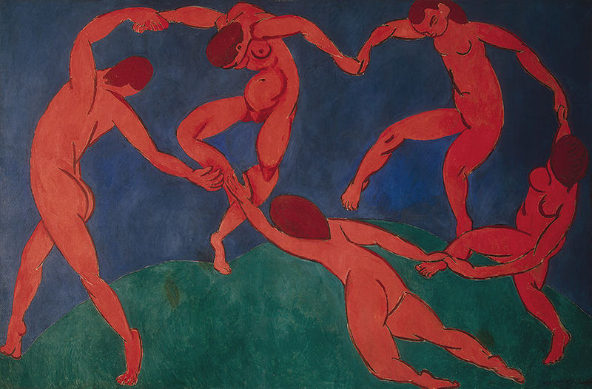
ARTE - Ensino Médio, 1ª Série
MODERNISMO: características, manifestações e movimentos
FAUVISMO – França - 1904 a 1908
‘Embriagados pela cor’
Obra: La Danse / Henri Matisse / State Hermitage Museum of Saint Petesburg, Russia.
Obra: The green line, 1905 / Henri Matisse / Statens Museum for Kunst, Copenhagen
“Dança”
Matisse - 1909
“A Listra Verde (Madame Matisse)
Matisse - 1905

Slide 8
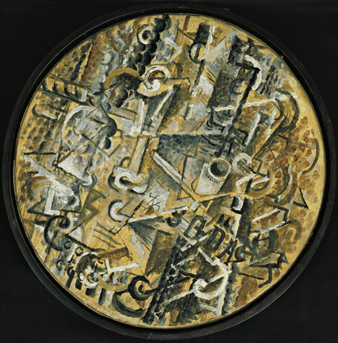
ARTE - Ensino Médio, 1ª Série
MODERNISMO: características, manifestações e movimentos
FAUVISMO – França - 1904 a 1908
‘Embriagados pela cor’
Os fauvistas se embriagavam com cores vibrantes, exageradas.
A cor passa a expressar sentimentos.
Os fauvistas levaram a cor ao extremo da não representação.
Matisse explorou o potencial da cor pura
à medida que reduzia as formas aos seus signos mais simples.
Em 1908, o Fauvismo chega ao limite do estilo, a queda era inevitável.
Imagem: Soda, 1912 / Georges Braque / Acervo do
Museum of Modern Art, New York.
“Não se pode ficar para sempre
num estado de paroxismo”.
Georges Braque (1882-1963)

Slide 9
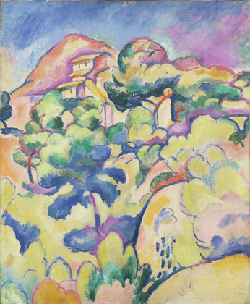
ARTE - Ensino Médio, 1ª Série
MODERNISMO: características, manifestações e movimentos
CUBISMO – 1908 a 1914
Recebeu esse nome a partir do comentário desdenhoso de Matisse ao ver um paisagem de Braque como nada além de “cubinhos”.
O Cubismo tinha como característica quebrar os objetos em pedaços que não eram propriamente cubos, mas mostrar os vários ângulos do objeto em um mesmo plano.
Dividiu-se em duas fases:
o Cubismo Analítico e o Cubismo Sintético.
Os artistas verdadeiramente cubistas foram: Picasso, Braque, Gris e Léger.
Imagem: Paisagem em La Ciotat, 1907 / Georges Braque /
Acervo do Museum of Modern Art, New York
Paisagem em La Ciotat (1907)
Braque.

Slide 10
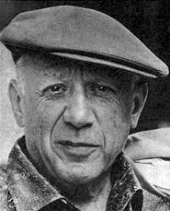
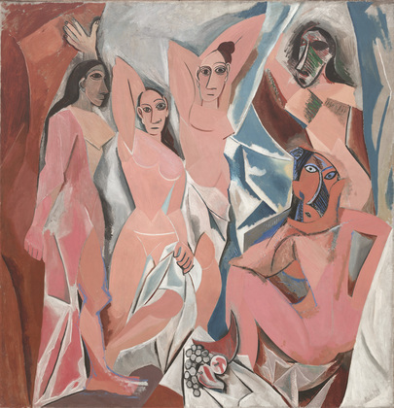
ARTE - Ensino Médio, 1ª Série
MODERNISMO: características, manifestações e movimentos
CUBISMO – 1908 a 1914
Imagem: Pablo Picasso. Revista Vea y Lea /
Domínio público
Imagem: Les Demoiselles d’Avignom(1907) / Pablo Picasso /
Acervo do Museum of Modern Art, New York
Pablo Picasso
(1881-1973)
Les Demoiselles d’Avignom (1907)

Slide 11
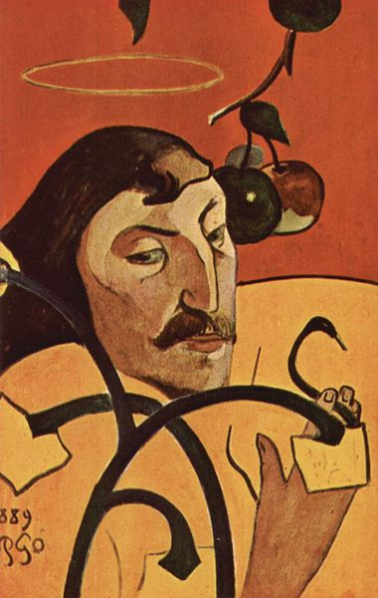
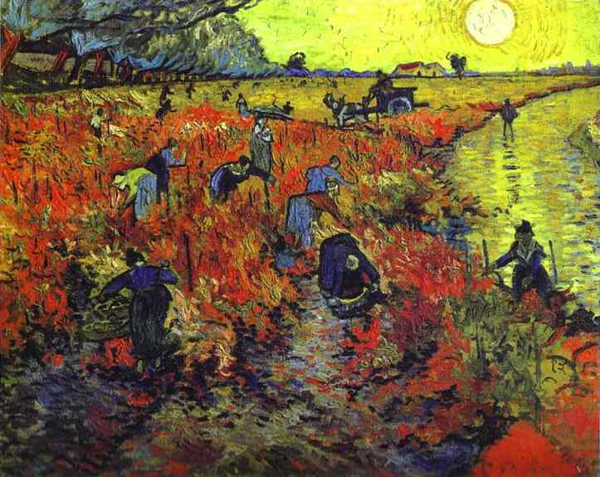
ARTE - Ensino Médio, 1ª Série
MODERNISMO: características, manifestações e movimentos
EXPRESSIONISMO – Alemanha – 1905 a 1910
A arte passa a expressar os sentimentos e não as imagens do mundo real.
A tendência subjetiva em que se fundamentou muito da arte do século XX começou com Van Gogh, Gauguin e Munch no fim do século XIX. Mas, foi na Alemanha, em 1905, que o expressionismo atingiu a maturidade.
Os mestres desse movimento: Ernest Ludwig Kirchner (1880-1938), Wassily Kandinsky (1866-1944), Paul Klee (1879-1940).
Imagem: Paul Gauguin / The Yorck Project: 10.000 Meisterwerke der Malerei / Domínio público
Obra: Vincent van Gogh /
Domínio Público
Autorretrato com halo, 1889, Paul Gauguin
Vinha Vermelha em Arles, 1888, Van Gogh

Slide 12
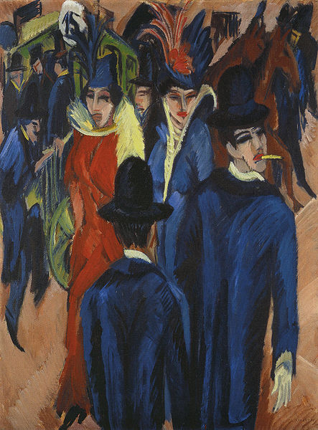
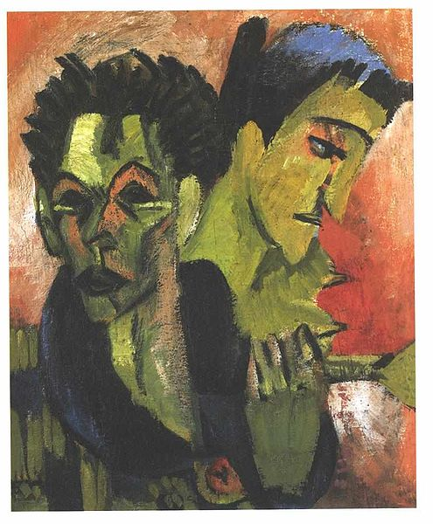
ARTE - Ensino Médio, 1ª Série
MODERNISMO: características, manifestações e movimentos
EXPRESSIONISMO – Alemanha – 1905 a 1910
Kirchner, resumiu assim o movimento: “Meu objetivo é sempre expressar a emoção e experimentar formas amplas e simples e cores claras”. Depois da 1ª Guerra Mundial, sua obra se tornou mais mórbida, e apavorado com a ascensão do nazismo se suicidou.
Obra: Ernst Ludwig Kirchner / Domínio público
Obra: Ernst Ludwig Kirchner / Domínio público
Cena de rua em Berlin, 1913,
Ernest Ludwig Kirchner
Autorretrato com uma menina, 1914-15, Ernest Ludwig Kirchner

Slide 13
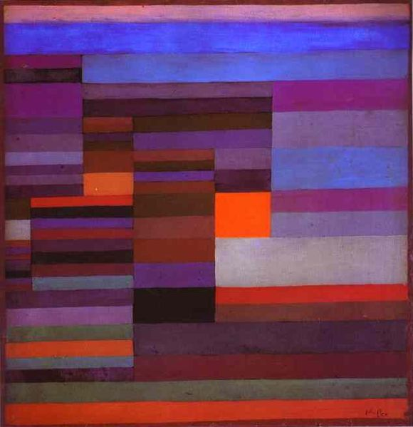
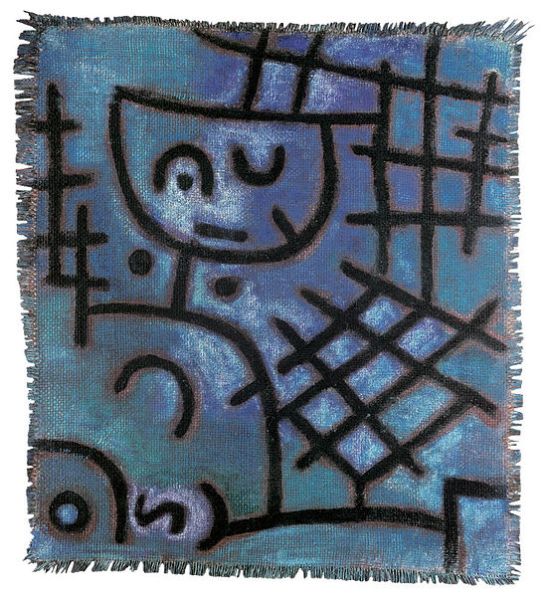
ARTE - Ensino Médio, 1ª Série
MODERNISMO: características, manifestações e movimentos
ABSTRACIONISMO – 1910 a 1920
O abandono de toda e qualquer referência à realidade.
Kandinsky foi o primeiro artista
a perceber a cor como elemento
que desperta a emoção, independente do conteúdo.
Transitou pelo expressionismo a partir dessa concepção. Paul Klee também expressou sua arte através da cor.
Fire in the evening, 1929, Paul Klee
Imagem: Fire in the evening, 1929 /
Paul Klee / Domínio Público
Imagem: Sem título, 1940 / Paul Klee /
´Domínio Público
Sem título, 1940, Paul Klee

Slide 14
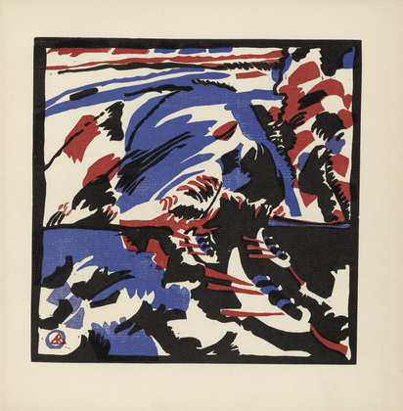
ARTE - Ensino Médio, 1ª Série
MODERNISMO: características, manifestações e movimentos
ABSTRACIONISMO – 1910 a 1920
Abstracionismo Informal
Predominam os sentimentos e as emoções, as formas e as cores são criadas livremente, sugerindo associações com os elementos da natureza (1).
Imagem: Viagem de barco, 1913 / Vasily Kandinsky /
Acervo do Museum of Modern Art, New York
Viagem de barco, 1913, Kandinsky.

Slide 15
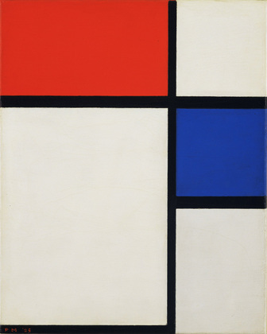
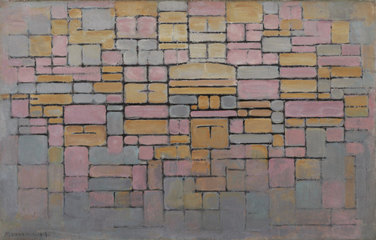
ARTE - Ensino Médio, 1ª Série
MODERNISMO: características, manifestações e movimentos
ABSTRACIONISMO – 1910 a 1920
Abstracionismo geométrico
As formas e cores devem ser organizadas de tal maneira que a composição resultante seja apenas a expressão de uma concepção geométrica (2).
Árvore vermelha,
1909-1910, Piet Mondrian
Imagem: Composição nº2 com vermelho e azul
1929 / Piet Mondrian / Museum of Modern Art, New York
Árvores em Flor, 1912.
Piet Mondrian
Imagem: Tableau no. 2 / Composition no. V, 1914 / Piet Mondrian
/ Museum of Modern Art, New York

Slide 16
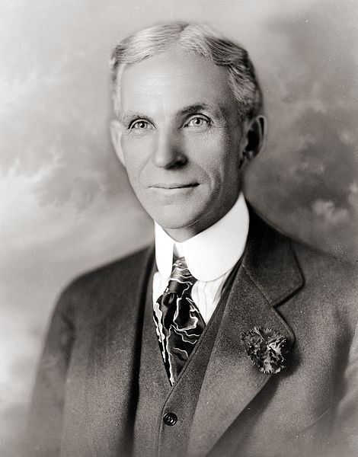
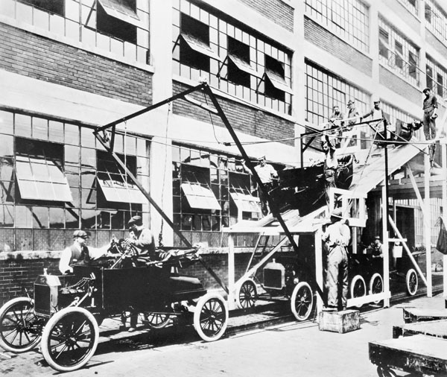
ARTE - Ensino Médio, 1ª Série
MODERNISMO: características, manifestações e movimentos
1913 - Henry Ford
Desenvolve linha de produção
Henry Ford (1863 – 1947)
Linha de montagem da Ford em 1913
Imagem: Assembly line / Autor desconhecido / Domínio público
Imagem: Henry Ford em 1919 / Library of congress / United States
Public Domain

Slide 17
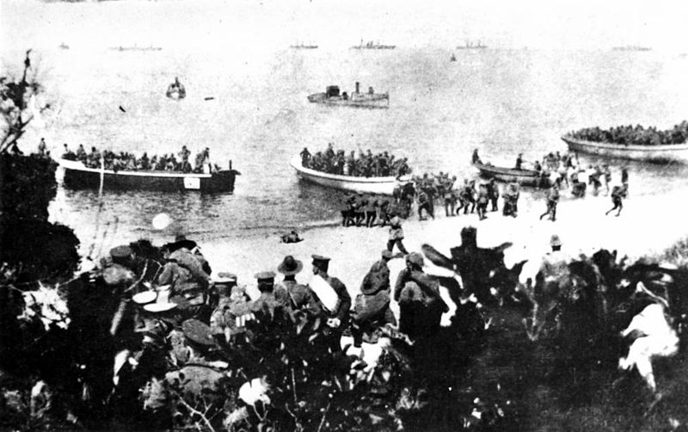
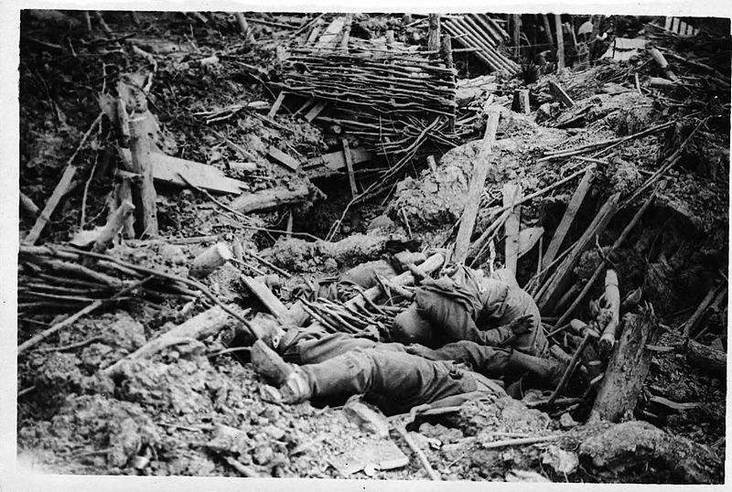
ARTE - Ensino Médio, 1ª Série
MODERNISMO: características, manifestações e movimentos
Imagem : Autor desconhecido / Domínio público
PRIMEIRA GRANDE GUERRA MUNDIAL
1914-1918
Imagem: Destroyed german trench / John Warwick Brooke / Domínio público

Slide 18
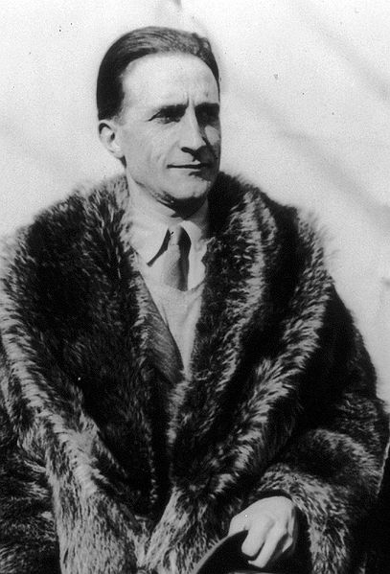
ARTE - Ensino Médio, 1ª Série
MODERNISMO: características, manifestações e movimentos
DADAÍSMO – Zurique - 1914 a 1918
Artistas e intelectuais de diversas nacionalidades, contrários ao envolvimento dos seus países na guerra, exilaram-se na Suíça. Fundaram um movimento literário que deveria expressar suas decepções, a esse movimento deram o nome de Dadá, que significa cavalinho em francês.
Os dadaístas propunham que a criação artística se libertasse das amarras do pensamento racionalista, e sugeriam que fosse apenas o resultado do automatismo psíquico, selecionado e combinado ao acaso. Criticando e satirizando os valores tradicionais, responsáveis pelo caos vivido na Europa (3).
Imagem: George Grantham Bain Collection / United
States Public Domain
Marcel Duchamp (1887-1968)

Slide 19
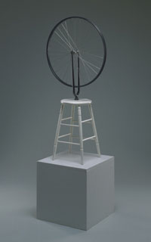
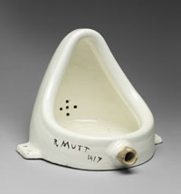
ARTE - Ensino Médio, 1ª Série
MODERNISMO: características, manifestações e movimentos
DADAÍSMO
Imagem: A fonte, 1917 / Marcel Duchamp
Philadephia Museum of Art(replica)
Imagem: Roda de Bicicleta, 1913 / Marcel Duchamp
Philadelphia Museum of Art(replica)
A fonte, 1917 Marcel Duchamp
Roda de bicicleta , 1913, Marcel duchamp

Slide 20
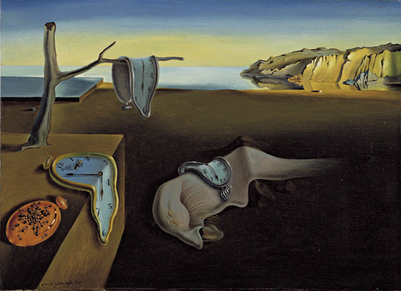
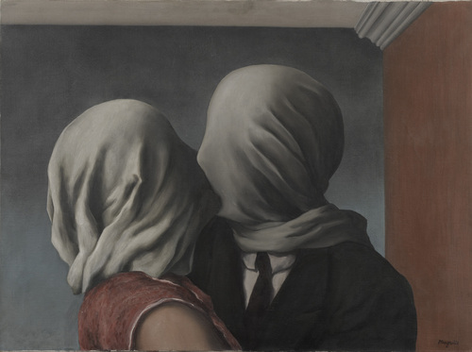
ARTE - Ensino Médio, 1ª Série
MODERNISMO: características, manifestações e movimentos
SURREALISMO – Europa e EUA – 1924
O filho legítimo do Dadaísmo
O surrealismo, implica em ir além do realismos, buscava o bizarro e o irracional para expressar verdades ocultas, inalcançáveis por meio da lógica.
O movimento tomou duas formas a figurativa, presentes nas obras dos pintores Salvador Dali e René Magritte que usavam técnicas realistas para expressar cenas alucinatórias, e a abstrata dos pintores Joan Miró e Max Ernst que praticavam a arte improvisada, distanciando-se o máximo possível do controle consciente (4).
A Persistência da Memória, 1931, Salvador Dali
Imagem: Persistance of Memory, 1931
/ Salvdor Dalí / Museum of Modern Art,
New York
Imagem: The Lovers, 1928 /
Rene Magritte / Museum of Modern
Art, New York
Os amantes, 1928,
René Magritte

Slide 21
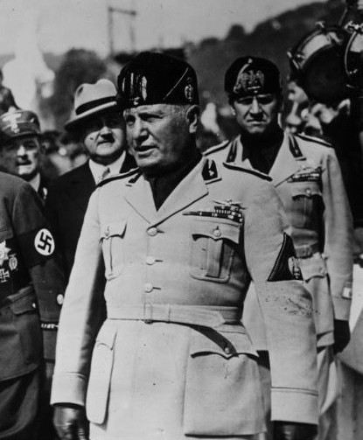
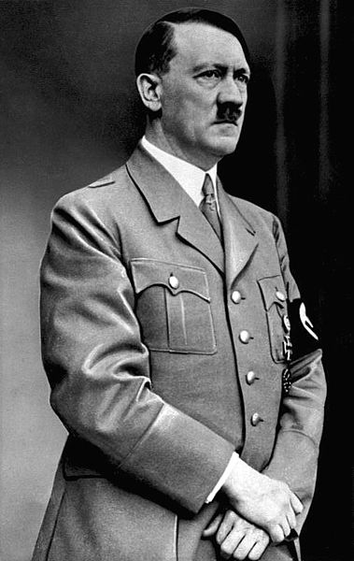
ARTE - Ensino Médio, 1ª Série
MODERNISMO: características, manifestações e movimentos
FASCISMO – Itália
Liberdade e igualdade:
O Comunismo
Autor desconhecido /Bundesarchiv, Bild 183-S33882 / CC-BY-AS / Creative Commons Attribution-Share Alike 3.0 Germany
Imagem: Autor desconhecido / Bundesarchiv, Bild 183-2007-1022-506 / CC-BY-AS / Creative Commons Attribution-Share Alike 3.0 Germany
Segunda Grande Guerra Mundial
1939-1945
O NAZISMO – Alemanha
O maior genocídio da História

Slide 22
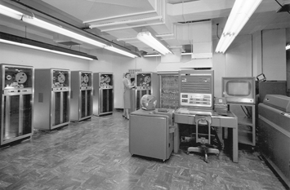
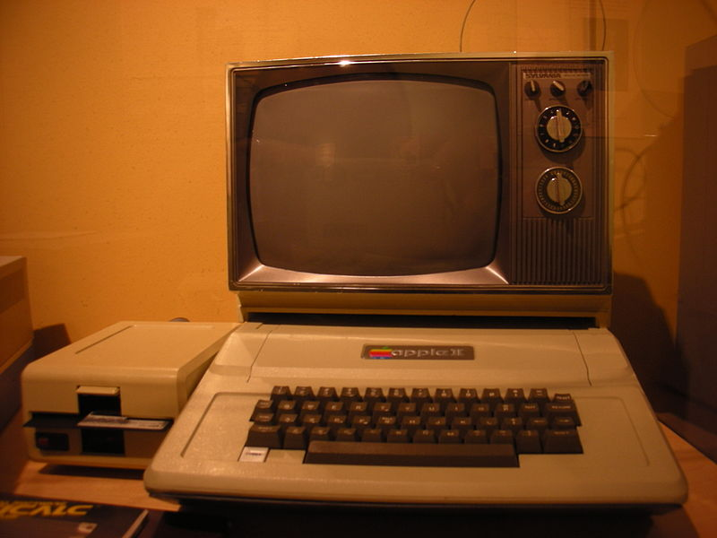
ARTE - Ensino Médio, 1ª Série
MODERNISMO: características, manifestações e movimentos
Imagem: Jrpvaldi / Domínio público
Imagem:IBM 704 Mainframe / Lawrence Livermore National Laboratory
1944
Os primeiros
computadores

Slide 23
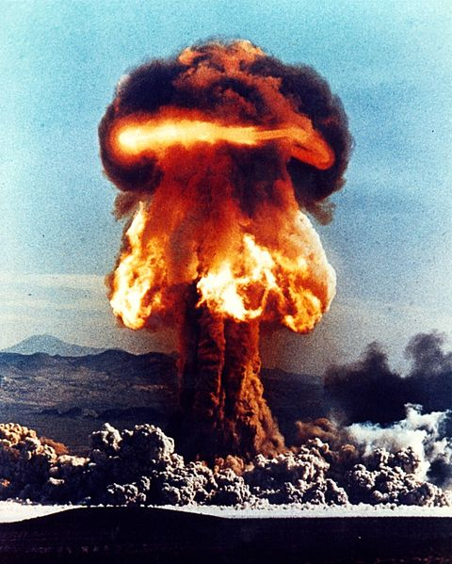
ARTE - Ensino Médio, 1ª Série
MODERNISMO: características, manifestações e movimentos
1945
O COGUMELO ATÔMICO
O uso da energia nuclear,
final da Segunda Guerra.
Imagem: UK Grable / Federal Government of the United States / Domínio público

Slide 24
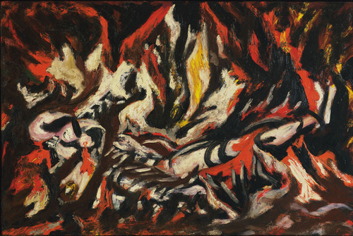
ARTE - Ensino Médio, 1ª Série
MODERNISMO: características, manifestações e movimentos
ARTE AMERICANA
Expressionismo Abstrato –
fim dos anos 1940 a começo dos anos 1950
Imagem: The Flame, 1938 / Jackson Pollock /
Museum of Modern Art,
New York
Com o objetivo de expressar a vida interior através da arte. Feita a partir da livre aplicação da tinta, sem nenhuma referência à realidade visual.
Proposta: imagem não resulta de ideia preconcebida, mas de processo criativo.
Jackson Pollock (1912-56), autor de quadros murais que incorporavam seu estado psíquico no momento da criação, segundo ele “energia tornada visível”.

Slide 25
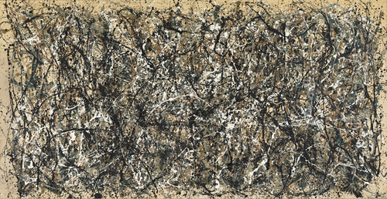
ARTE - Ensino Médio, 1ª Série
MODERNISMO: características, manifestações e movimentos
ARTE AMERICANA
Expressionismo Abstrato
Imagem:one, number 31, 1950 / Jackson Pollock / Museum of Modern Art, New York
One: Number 31, 1950, Jackson Pollock.

Slide 26
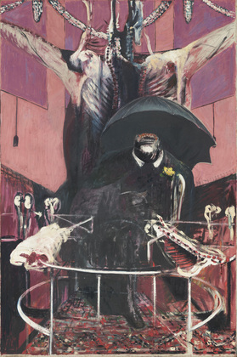
ARTE - Ensino Médio, 1ª Série
MODERNISMO: características, manifestações e movimentos
Expressionismo Figurativo
Em reação contra a tendência dominante da abstração completa, alguns pintores do pós-guerra mantiveram viva a pintura figurativa.
Começaram, porém, com o princípio modernista de que a arte deve expressar uma verdade além da aparência e conservaram a figura apenas para dobrá-la à sua vontade.
Imagem: Painting, 1946 / Francis Bacon / Museum of Modern Art, New York
Pintura, 1946,
Francis Bacon (1909-92)

Slide 27
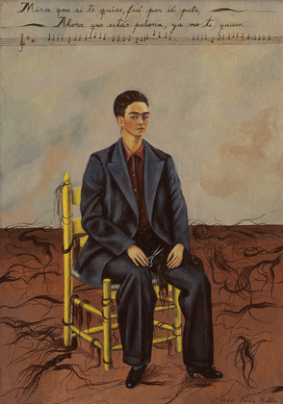
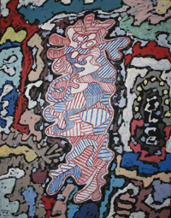
ARTE - Ensino Médio, 1ª Série
MODERNISMO: características, manifestações e movimentos
Expressionismo Figurativo
L’Art Brut
Court les Rues, 1962, Jean Dubuffet
Imagem: Self Portrait with Cropped Hair, 1940 / Frida Kahlo /
Museum of Modern Art, New York
Imagem: Court les Rues, 1962 / Dubuffet /
Milwaukee Art Museum in Milwaukee, WI.
O trabalho de Frida Kahlo (1907-54), pintora mexicana, era tido como escandaloso em sua espontaneidade. Destaque para seus autorretratos vestindo fantasias.

Slide 28
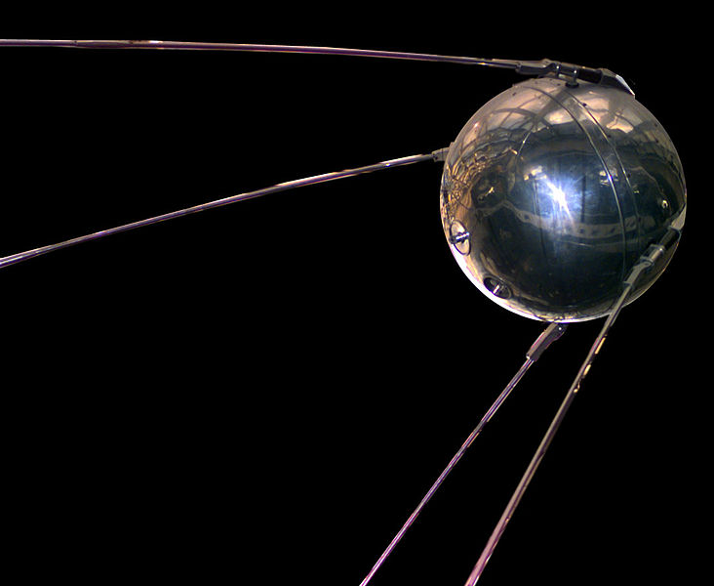
ARTE - Ensino Médio, 1ª Série
MODERNISMO: características, manifestações e movimentos
1957
SPUTINIK:
O primeiro satélite
Imagem: NSSDC, NASA / Domínio público

Slide 29
ARTE - Ensino Médio, 1ª Série
MODERNISMO: características, manifestações e movimentos
Alguns autores dividem o século XX a partir do final dos anos 1950, e consideram desse ponto em diante como Arte Contemporânea.
ART POP
MINIMALISMO
FOTORREALISMOS
NEO-EXPRESSIONISMO
ARTE CONCEITUAL
ARTE PÓS-MODERNA
OP ART – ARTE ÓPTICA

Slide 30
ARTE - Ensino Médio, 1ª Série
MODERNISMO: características, manifestações e movimentos
PESQUISA E SELEÇÃO, PRODUÇÃO E EDIÇÃO
Profa. Kátia Simone Melo dos Santos
IMAGENS
http://www.google.com.br/imghp?hl=pt-BR&tab=wi
BIBLIOGRAFIA
CALABRIA, Carla Paula Brondi e MARTINS, Raquel Valle. Arte, História e Produção, 2: Arte Ocidental. São Paulo: FTD, 1997.
COLL, César e TEBEROSKY, Ana. Arte: conteúdos essenciais para o ensino fundamental. São Paulo: Editora Ática, 2003.
IAVELBERG, Rosa.ARSLAN, Luciana Mourão. Ensino de Arte. São paulo: Thomson, 2006.
PROENÇA, Graça. História da Arte. 11ª ed. São Paulo/SP: Editora Ática, 1998.
STRICKLAND, Carol. Arte Comentada: da pré-história ao pós-moderno. 14ª edição. Rio de Janeiro, 2004.

Slide 31
Tabela de Imagens
Slide | Autoria / Licença | Link da Fonte | Data do Acesso
2.a | Autor desconhecido / Domínio público | http://commons.wikimedia.org/wiki/File:Alberto_Santos_Dumont_flying_the_Demoiselle_%281909%29.jpg | 13/03/2012
2.b | Autor desconhecido / Domínio público | http://commons.wikimedia.org/wiki/File:Wright-Fort_Myer.jpg | 13/03/2012
3.b | Autor desconhecido / Domínio público | http://commons.wikimedia.org/wiki/File:Te000015.jpg | 13/03/2012
4 | Autor desconhecido / Domínio público | http://commons.wikimedia.org/wiki/File:Dobbs_und_Nelleson.jpg | 13/03/2012
6 | Imagem: Retrato de Henri Matisse / Carl Van Vechten / Domínio público | http://commons.wikimedia.org/wiki/File:Portrait_of_Henri_Matisse_1933_May_20.jpg | 13/03/2012
7.a | Obra:The green line, 1905 / Henri Matisse / Statens Museum for Kunst, Copenhagen | http://en.wikipedia.org/wiki/File:Matisse_-_Green_Line.jpeg | 13/03/2012
7.b | Obra: : La Danse / Henri Matisse / State Hermitage Museum of Saint Petesburg, Russia | http://www.hermitagemuseum.org/fcgi-in/db2www/fullSize.mac/fullSize?selLang=English&dlViewId=C4964LK4RTCTNQ19&size=big&selCateg=picture&dlCategId=FJ03FPM9BSK1VH$%2B40&comeFrom=quick | 13/03/2012
8 | Soda, 1912 / Georges Braque / Acervo do Museum of Modern Art, New York. | http://www.moma.org/collection/browse_results.php?criteria=O%3AAD%3AE%3A744&page_number=13&template_id=1&sort_order=1 | 13/03/2012

Slide 32
Tabela de Imagens
Slide | Autoria / Licença | Link da Fonte | Data do Acesso
9 | Paisagem em La Ciotat, 1907 / Georges Braque /Acervo do Museum of Modern Art, New York | http://www.moma.org/collection/browse_results.php?criteria=O%3AAD%3AE%3A744&page_number=2&template_id=1&sort_order=1 | 13/03/2012
10.a | Imagem: Argentina. Revista Vea y Lea / Domínio público | http://en.wikipedia.org/wiki/File:Pablo_picasso_1.jpg | 13/03/2012
10.b | Les Demoiselles d’Avignom(1907) / Pablo Picasso / Acervo do Museum of Modern Art, New York | http://www.moma.org/collection/object.php?object_id=79766 | 13/03/2012
11.a | Imagem: Paul Gauguin, 1889 / The Yorck Project: 10.000 Meisterwerke der Malerei / Domínio público | http://commons.wikimedia.org/wiki/File:Paul_Gauguin_125.jpg | 13/03/2012
11.b | Obra: Vincent van Gogh / Domínio Público | http://commons.wikimedia.org/wiki/File:Red_vineyards.jpg | 13/03/2012
12.a | Obra: Ernst Ludwig Kirchner, 1913 / Domínio público | http://en.wikipedia.org/wiki/File:Kirchner_Berlin_Street_Scene_1913.jpg | 13/03/2012
12.b | Obra: Ernst Ludwig Kirchner / Domínio público | http://commons.wikimedia.org/wiki/File:Kirchner_-_Selbstbildnis_Doppelbild.jpg | 13/03/2012
13.a | Fire in the evening, 1929 / Paul Klee / Domínio Público | http://en.wikipedia.org/wiki/File:Fire_in_the_Evening.JPG | 13/03/2012
13.b | Sem título, 1940 / Paul Klee / Domínio Público | http://commons.wikimedia.org/wiki/File:Paul_Klee_Ohne_Titel_(Gefangen).jpg | 13/03/2012
14 | Viagem de barco, 1913 / Vasily Kandinsky / Acervo do Museum of Modern Art, New York | http://www.moma.org/collection/object.php?object_id=26577 | 13/03/2012

Slide 33
Tabela de Imagens
Slide | Autoria / Licença | Link da Fonte | Data do Acesso
15.a | Composição nº2 com vermelho e azul, 1929 / Piet Mondrian / Museum of Modern Art, New York | http://www.moma.org/collection/object.php?object_id=79816 | 13/03/2012
15.b | : Tableau no. 2 / Composition no. V, 1914 / Piet Mondrian / Museum of Modern Art, New York | http://www.moma.org/collection/browse_results.php?criteria=O%3AAD%3AE%3A4057&page_number=7&template_id=1&sort_order=1 | 13/03/2012
16.a | Assembly line / Autor desconhecido / Domínio público | http://commons.wikimedia.org/wiki/File:AssemblyLine.jpg | 13/03/2012
16.b | Imagem: Henry Ford em 1919 / Library of congress / United StatesPublic Domain | http://en.wikipedia.org/wiki/File:Henry_ford_1919.jpg | 13/03/2012
17.a | Destroyed german trench / John Warwick Brooke / Domínio público | http://en.wikipedia.org/wiki/File:Battle_of_Messines_-_destroyed_German_trench.jpg | 13/03/2012
17.b | Autor desconhecido / Domínio público | http://commons.wikimedia.org/wiki/File:StateLibQld_1_117920_Troops_landing_at_Suvla_Bay,_Turkey,_25_April_1915.jpg | 13/03/2012
18 | George Grantham Bain Collection / United States Public Domain | http://commons.wikimedia.org/wiki/File:Marcel_Duchamp_01.jpg | 13/03/2012
19.a | Roda de Bicicleta, 1913 / Marcel Duchamp Philadelphia Museum of Art(replica) | http://www.philamuseum.org/collections/permanent/51617.html?mulR=17255|2 | 13/03/2012

Slide 34
Tabela de Imagens
Slide | Autoria / Licença | Link da Fonte | Data do Acesso
19.b | A fonte, 1917 / Marcel Duchamp Philadephia Museum of Art(replica | http://en.wikipedia.org/wiki/File:Marcel_Duchamp_Mona_Lisa_LHOOQ.jpg | 13/03/2012
20.a | Persistance of Memory, 1931 / Salvdor Dalí / Museum of Modern Art, New York | http://www.moma.org/collection_images/resized/051/w500h420/CRI_151051.jpg | 14/03/2012
20.b | The Lovers / Rene Magritte / Museum of Modern Art, New York | http://www.moma.org/collection/browse_results.php?criteria=O%3AAD%3AE%3A3692&page_number=4&template_id=1&sort_order=1 | 14/03/2012
21.a | Autor desconhecido / Bundesarchiv, Bild 183-2007-1022-506 / CC-BY-AS / Creative Commons Attribution-Share Alike 3.0 Germany | http://en.wikipedia.org/wiki/File:Bundesarchiv_Bild_183-2007-1022-506,_Italien,_deutsche_Frontk%C3%A4mpfer_in_Rom_crop.jpg | 14/03/2012
21.b | Autor desconhecido / Bundesarchiv, Bild 183-S33882 / CC-BY-SA / Creative Commons Attribution-Share Alike 3.0 Germany | http://en.wikipedia.org/wiki/File:Bundesarchiv_Bild_183-S33882,_Adolf_Hitler_retouched.jpg | 14/03/2012
22.a | IBM 704 Mainframe / Lawrence Livermore National Laboratory | http://en.wikipedia.org/wiki/File:Ibm704.gif | 14/03/2012
22.b | Jrpvaldi / Domínio público | http://commons.wikimedia.org/wiki/File:Science_museum_025.jpg | 14/03/2012
23 | UK Grable / Federal Government of the United States / Domínio público | http://commons.wikimedia.org/wiki/File:Uk-grable2.jpg | 14/03/2012

Slide 35
Tabela de Imagens
Slide | Autoria / Licença | Link da Fonte | Data do Acesso
24 | The Flame, 1938 / Jackson Pollock / Museum of Modern Art, New York | http://www.moma.org/collection/browse_results.php?criteria=O%3AAD%3AE%3A4675&page_number=1&template_id=1&sort_order=1 | 14/03/2012
25 | one, number 31, 1950 / Jackson Pollock / Museum of Modern Art, New York | http://www.moma.org/collection/object.php?object_id=78386 | 14/03/2012
26 | Painting, 1946 / Francis Bacon / Museum of Modern Art, New York | http://www.moma.org/collection/browse_results.php?criteria=O%3AAD%3AE%3A272&page_number=1&template_id=1&sort_order=1 | 14/03/2012
27.a | Self Portrait with Cropped Hair, 1940 / Frida Kahlo / Museum of Modern Art, New York | http://www.moma.org/collection/object.php?object_id=78333 | 14/03/2012
27.b | Court les Rues, 1962 / Dubuffet / Milwaukee Art Museum in Milwaukee, WI. | http://www.mam.org/ | 14/03/2012
29 | Imagem: NSSDC, NASA / Domínio público | http://en.wikipedia.org/wiki/File:Sputnik_asm.jpg | 14/03/2012

